Slide 1
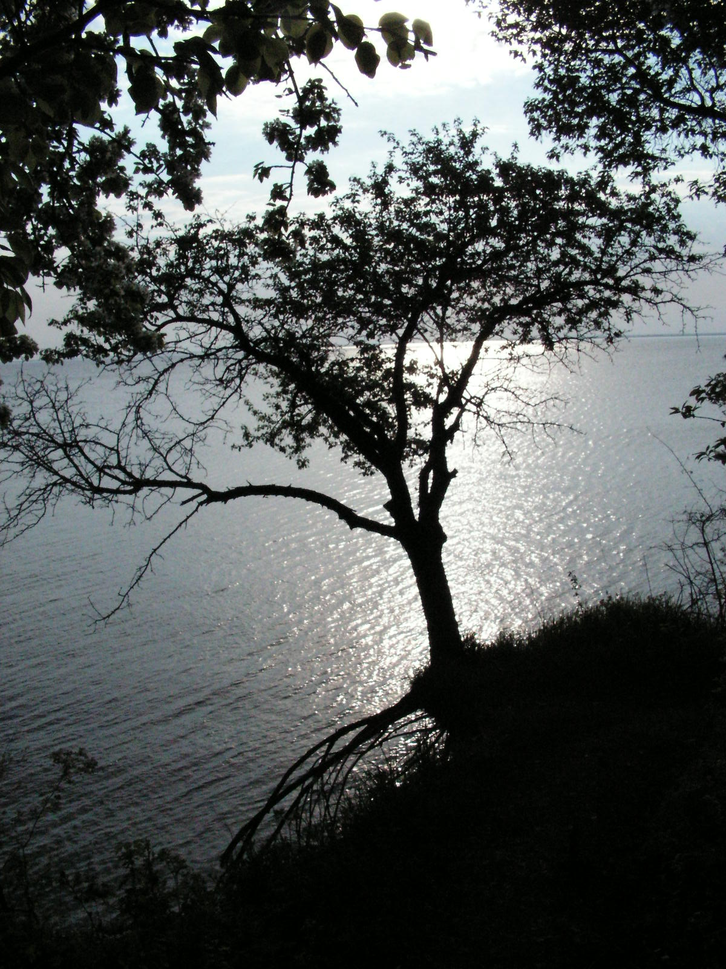
Цепляют чувства тонкими корнями жизнь

Slide 2
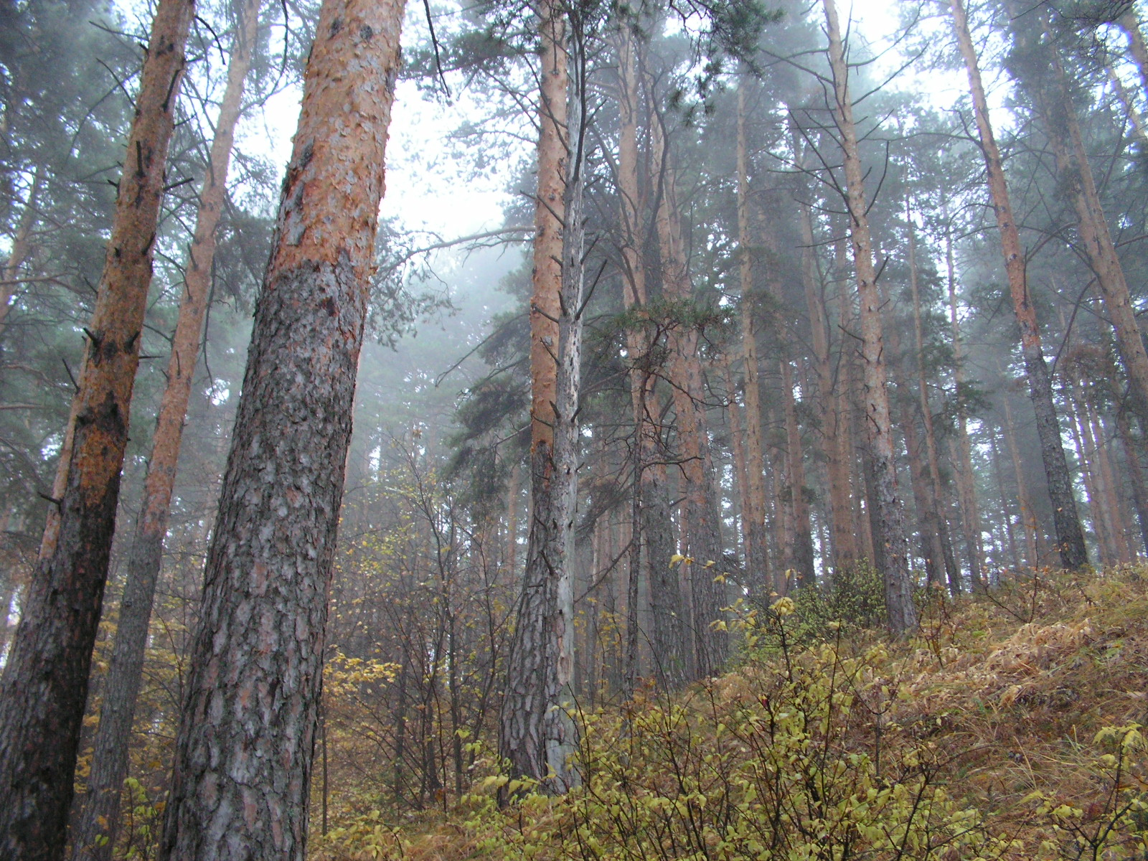
Притяженья больше нет

Slide 3
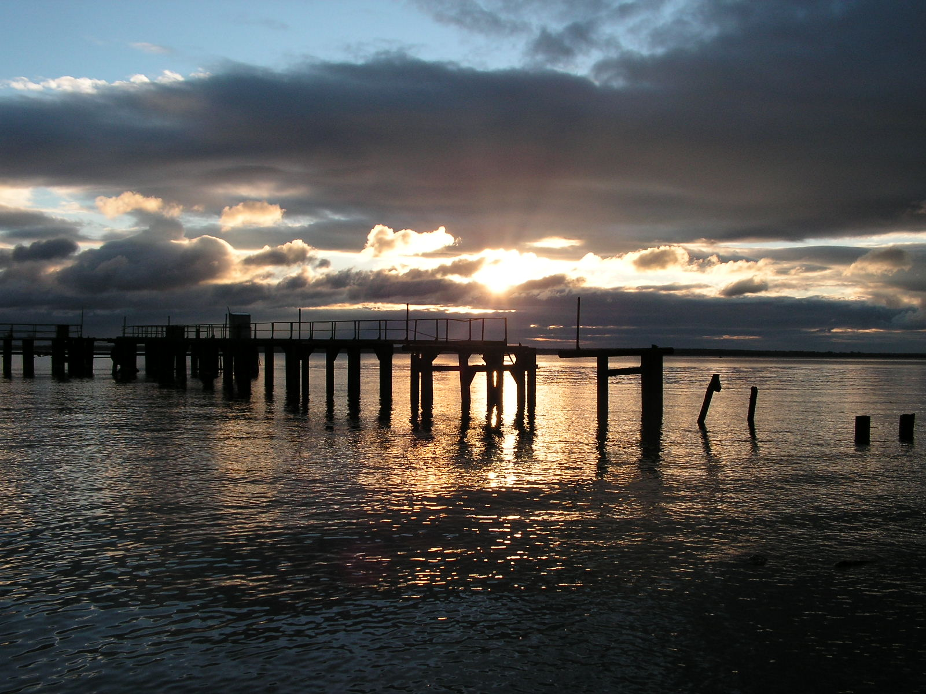
Брошенные мосты воспоминаний

Slide 4
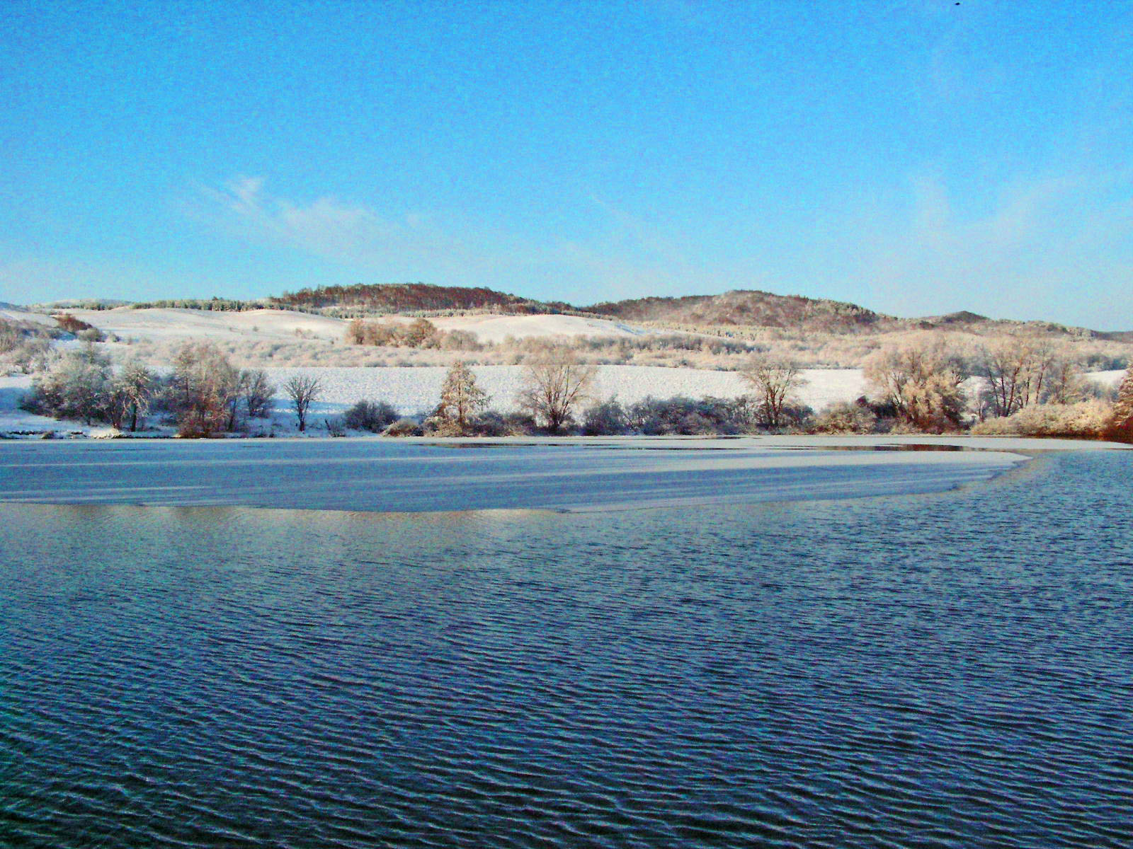
Ладони жизни

Slide 5
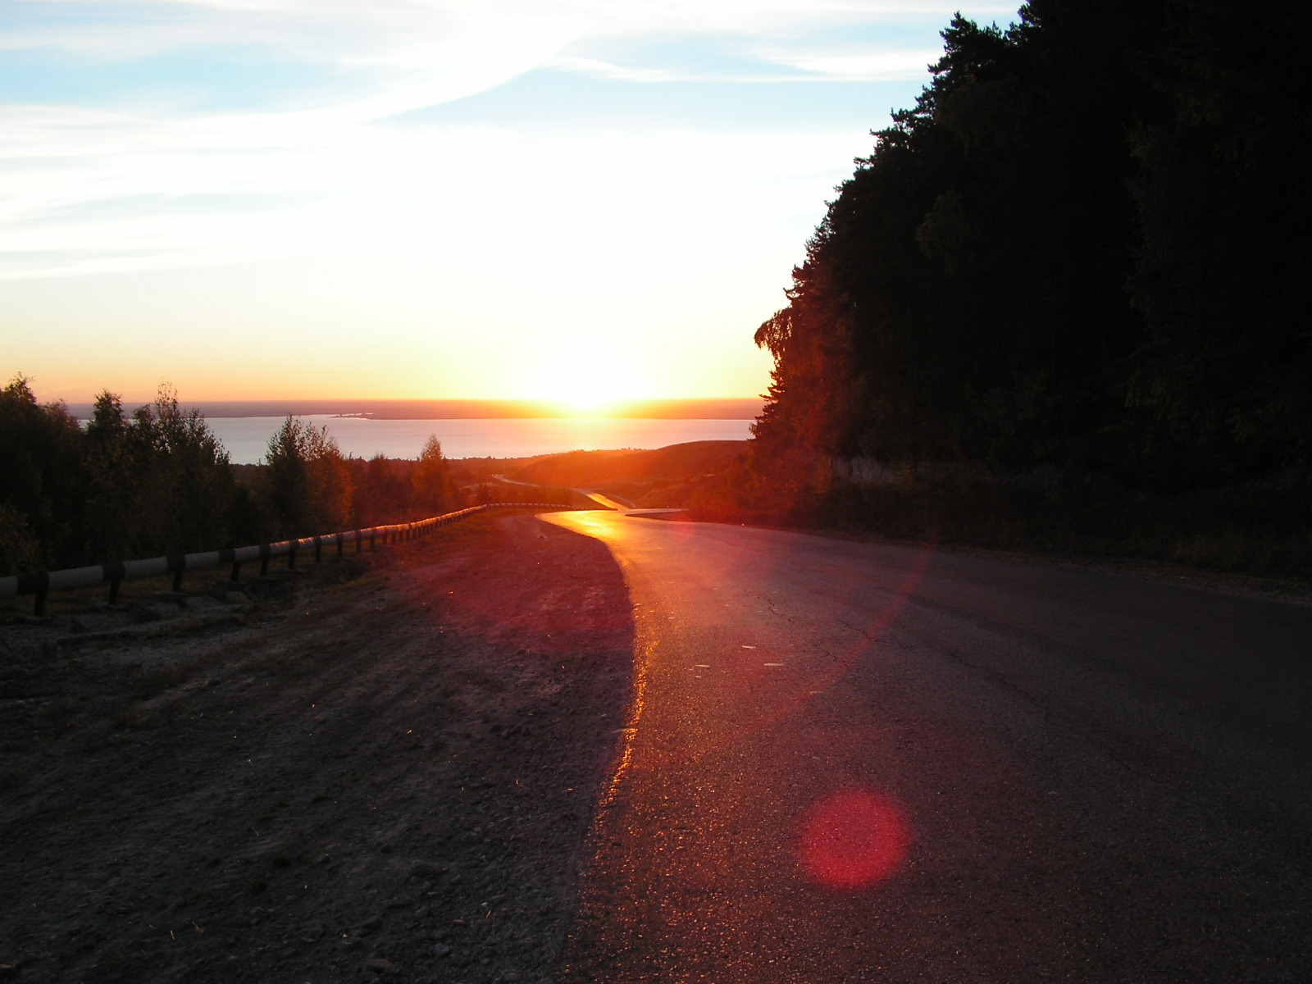
Твой путь

